Slide 1
Фаззинг виртуальной машины:
виды и подходы
Беликов Александр
Старший инженер-программист
Прософт-Системы

Slide 2
Введение
О чем доклад
Доклад будет посвящен фаззингу ПО, основанному на покрытии, внутри виртуальной машины без специализированной инструментации.
Фа́ззинг (англ. fuzz testing), также тестирование мусорными данными — техника тестирования программного обеспечения, часто автоматическая или полуавтоматическая, заключающаяся в передаче приложению на вход неправильных, неожиданных или случайных данных. Предметом интереса являются падения и зависания, нарушения внутренней логики и проверок в коде приложения, утечки памяти, вызванные такими данными на входе. Фаззинг является разновидностью выборочного тестирования (random testing), часто используемого для проверки проблем безопасности в программном обеспечении и компьютерных системах.

Slide 3
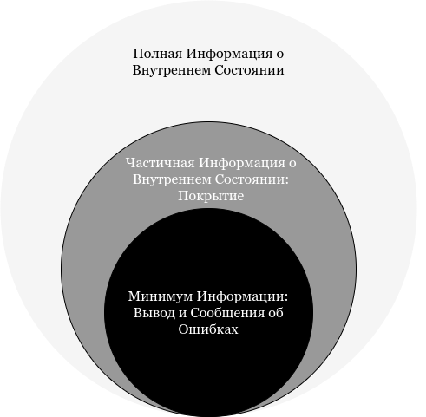
Введение
ВИДЫ ФАЗЗИНГА
Blackbox fuzzing - генерирует входные данные для целевой программы, не зная ее внутреннего поведения или реализации. Mожет генерировать входные данные с нуля или полагаться на статический корпус действительных входных файлов для применения мутаций
Whitebox fuzzing - предполагает доступ к внутренней структуре и коду программы. Он сочетает в себе статический и динамический анализ, чтобы не только выполнить программу со случайными входными данными, но и добиться максимального покрытия кода, гарантируя, что все возможные пути выполнения были протестированы
Greybox fuzzing - использует обратную связь от таргета для подготовки тестовых данных для улучшения покрытия или при запуске уже имеет какую-то информацию о структуре входных данных и в процессе своей работы соблюдает это, чтобы лучше продвигаться вглубь кода

Slide 4
Введение
ОСНОВНЫЕ ПОНЯТИЯ
Покрытие - сведения об участках кода программы, которые были выполнены при обработке тех или иных входных данных. Сбор покрытия реализуется посредством фиксирования пройденных участков кода самой исследуемой программой или инструментом тестирования
Корпус - набор используемых фаззером входных данных, или тест-кейсов. Обычно фазз-тестирование запускают не на пустом корпусе, это позволяет быстрее добраться до интересной функциональности и не тратить время на прохождение скучных проверок, таких как сигнатуры файлов или структура данных
Мутирование - в мутационном фаззинге во входные данные вносят небольшие изменения. В результате исследуемая система может продолжать считать эти данные корректными, но при этом она способна, получив их, по-новому на них отреагировать. Мутирование может быть как случайным, так и на основе покрытия кода

Slide 5
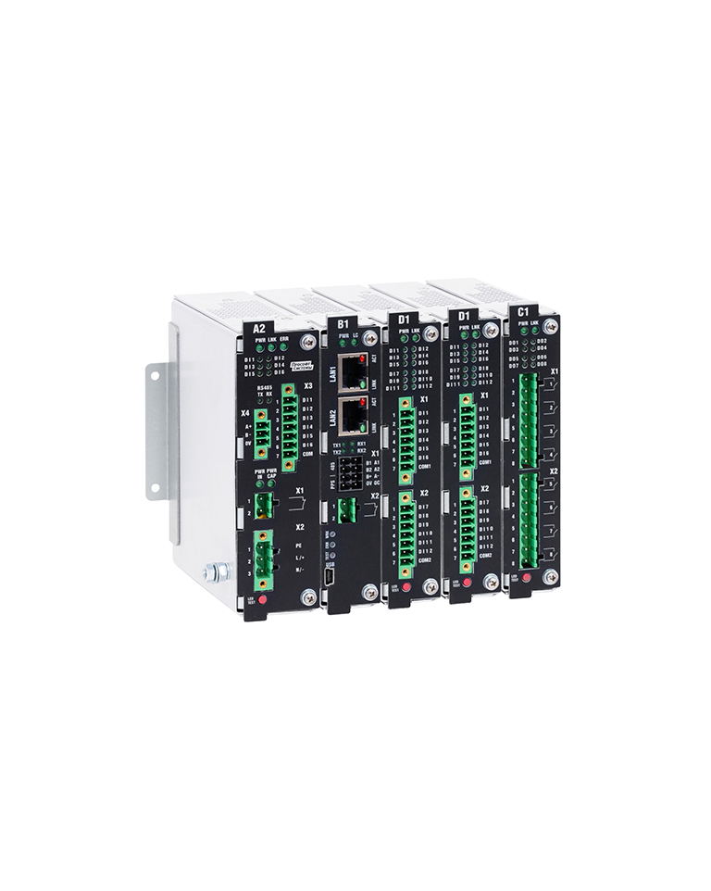
Введение
ЗАДАЧА
Фаззинг многофункционального контроллера автоматизации электрических сетей «ARIS»
Сложности:
Ограниченные ресурсы платформы –> медленное тестирование
Ограниченная обратная связь –> только blackbox fuzzing
Тесная интеграция software & hardware компонентов системы
Трудности с коммуникацией, воспроизводимостью и отладкой
Плохая масштабируемость
Решение:
Фаззинг виртуальной машины

Slide 6
Фаззинг виртуальной машины. Типы
TriforceAFL
AFL/QEMU фаззинг с полной эмуляцией системы. Форк от nccgroup. Позволяет в qemu режиме фаззить операционную систему целиком. Реализован через специальную инструкцию (aflCall (0f 24)), которая была добавлена в QEMU x64 CPU
Фаззинг выполняется в RAM-памяти, что позволяет значительно увеличить производительность фаззинга
Имеет инструмент TriforceLinuxSyscallFuzzer, предназначенный для фаззинга системных вызовов ядра Linux, который может быть портирован под QNX
Позволяет получать отчеты о падении или зависании системы

Slide 7
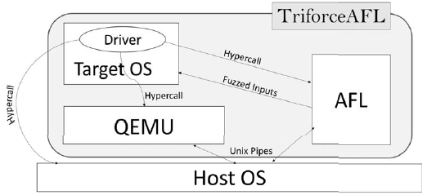
Фаззинг виртуальной машины. Типы
TriforceAFL – DRIVER (AGENT)
Рис1. Архитектура TriforceAFL
P. Pandey, A. Sarkar and A. Banerjee, "Triforce QNX Syscall Fuzzer," 2019 IEEE International Symposium on Software Reliability Engineering Workshops (ISSREW), Berlin, Germany, 2019, pp. 59-60, doi: 10.1109/ISSREW.2019.00043

Slide 8
Фаззинг виртуальной машины. Типы
TriforceAFL - недостатки
Предназначен в первую очередь для фаззинга системных вызовов ядра Linux
Также, например, если файл собран toolchain, использующим аппаратные фичи SoC, на котором запускается бинарь и который не поддерживается qemu, фаззинг оборвется, как только встретится специфическая инструкция, или, например, будет использован специфический MMIO
Больше не поддерживается, последняя версия afl в нем 2.06b, quemu 2.3
Фаззинг выполняется в RAM-памяти, на каждом тестовом запуске гостевой системе недоступен жесткий диск, что годится для фаззинга ядра, но может существенно повлиять на достоверность результатов фаззинга в случае использования указанного подхода к фаззингу пользовательского кода

Slide 9
Фаззинг виртуальной машины. Покрытие
EMBEDDED LINUX FUZZ
Основан на TriforceAFL, но расширяет тестовое окружение и предоставляет примеры и инструменты для тестирования настроенной системы перед началом фаззинга
Добавляет к отчету о фаззинге некоторые данные о покрытии
Позволяет фаззить любые исполняемые файлы внутри виртуальной машины
Все еще привязан к ядру Linux
Проприетарный проект с закрытым исходным кодом
Дает понять, что при некоторых усилиях от TriforceAFL можно получить более подробные результаты
Но можно ли лучше?
Коваленко Р.Д., Макаров А.Н. Динамический анализ IoT-систем на основе полносистемной эмуляции в QEMU. Труды ИСП РАН, том 33, вып. 5, 2021 г., стр. 155-166. DOI: 10.15514/ISPRAS–2021–33(5)–9

Slide 10
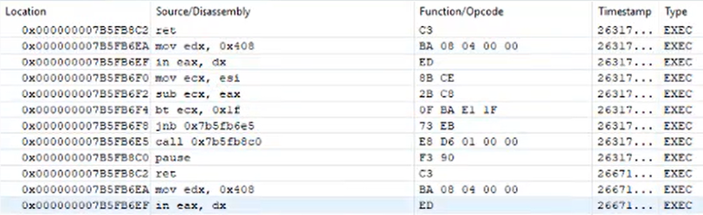
Фаззинг виртуальной машины. Покрытие
Intel Processor Tracing
Intel PT — это функция современных процессоров Intel начиная с 5 поколения Broadwell (2015 год)
Intel PT позволяет получить полный поток исполнения отлаживаемого приложения с минимальным оверхедом (<5%). При этом она поддерживает многопоточность и может помочь в установлении ошибок типа "состояние гонки благодаря отметкам времени при записи трассы приложения
Когда цель фаззится в режиме Intel PT, она открывается в отладчике. Перед каждой итерацией отладчик включает трассировку Intel PT для целевого процесса, а после завершения итерации трассировка извлекается и анализируется, обновляя карту покрытия

Slide 11
Фаззинг виртуальной машины
НЕДОСТАТКИ
Отсутствие инструментации не позволяет отследить ошибочные обращения к памяти
Для воспроизведения ошибки может потребоваться повторить в точности всю историю фаззинга
Нивелирует этот недостаток snapshot-based подход, который позволяет каждый прогон запускать на дампе виртуальной машины
Все еще невозможно отследить ошибки памяти
Требуется написание агента, который будет запускаться внутри виртуальной машины и являться ключевым звеном, определяющим эффективность фаззинга

Slide 12
Заключение
ССЫЛКИ
QR here

Slide 13
Раздел
ЗАГОЛОВОК

Slide 14
Заключение
ССЫЛКИ
https://ru.wikipedia.org/wiki/Фаззинг

Slide 15
Спасибо за внимание!

